Slide 1
LG43 Coaching
Welkom!

Slide 2
Coachuur
Mijn beoordeling
Uitje?
Stage-adressen
Lessen donderdag
Verdere invulling

Slide 3
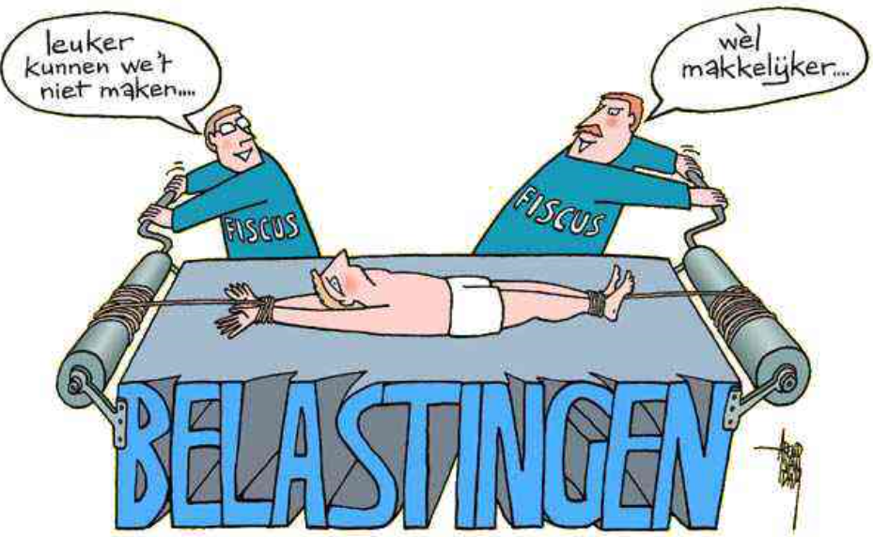
Belastingen

Slide 4
Inkomstenbelasting
Box 1: inkomen uit werk en woning
Box 2: inkomen uit aanmerkelijk belang
Box 3: inkomen uit vermogen.

Slide 5
Inkomen
Bijtellingen
Aftrekposten
Belastbaar inkomen
Berekende belasting
Heffingskortingen
Te betalen belasting

Slide 6
Schijf 1 | €0 | €68.600 | 37,05%
Schijf 2 | €68.600 | En hoger | 49,5%

Slide 7
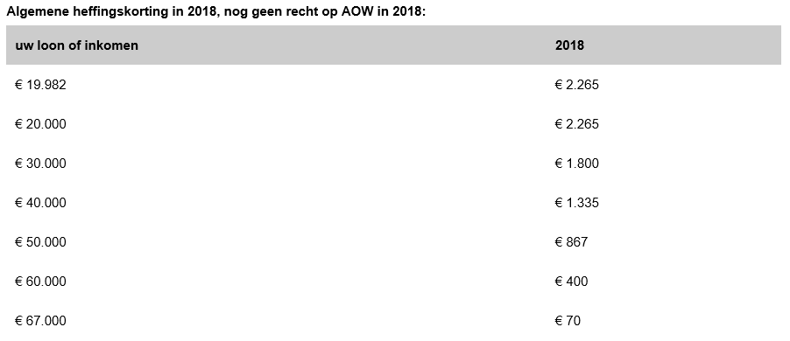
Kortingen

Slide 8
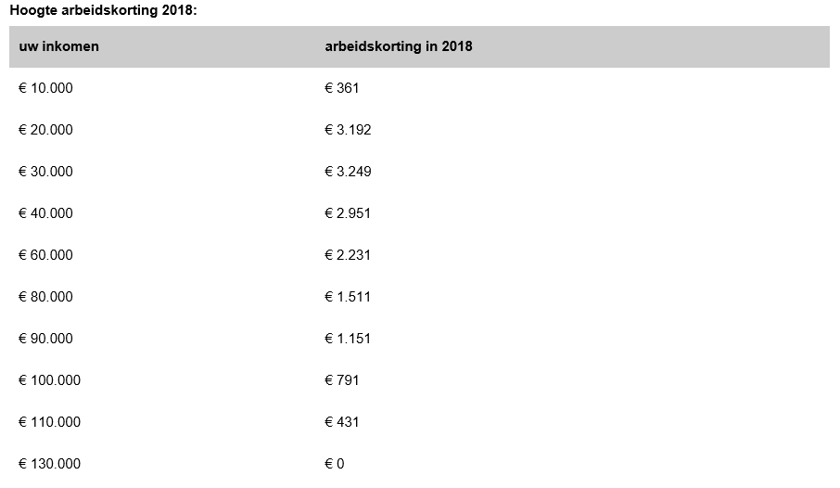

Slide 9
Nieuw regeerakkoord:
Arbeidskorting +€365,-
Algemene heffingskorting + €350,-

Slide 10
